Slide 1
190903汇报-王鹏
1. 实现《词向量真的有用吗？》中的实验 汇报
1.1
1.2 总结
2. 复现实验中的论文阅读
2.1 Joint Embeddings of Chinese Words, Characters, and Fine-grained Subcharacter Components
2.2 Bilateral Multi-Perspective Matching for Natural Language Sentences
3. Data Mining阅读
github：

Slide 2
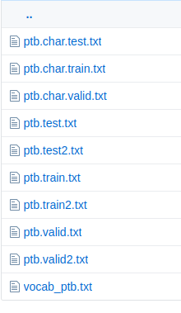
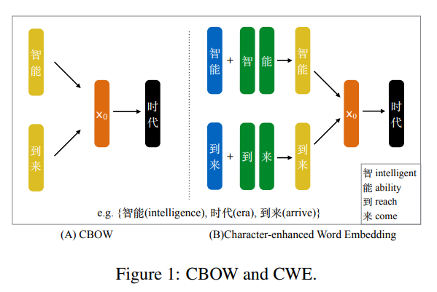
1. 实现《词向量真的有用吗？》中的实验 汇报
实验一：Language Modeling
数据集：在这个 github https://github.com/janenie/lstm_issu_keras中找到了PTB的数据库，包括了分好的字和词的集合以及词表vocab。
模型论文：http://nlp.csai.tsinghua.edu.cn/~lzy/publications/ijcai2015_character.pdf
模型所属的文章中介绍了CWE方法，也就是将字的特征添加到词向量中，增强了特征信息。

Slide 3
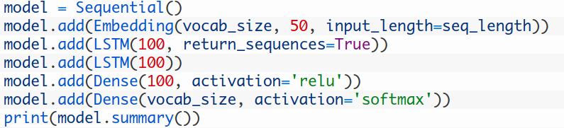
1. 实现《词向量真的有用吗？》中的实验 汇报
实验一：Language Modeling
模型：用Keras实现
用LSTMs来encode词，或者字，
CNNs用来合并词和组成词的字向量的维度保持不变。
测试的时候遇到了很多错，主要是PTB的数据读取时候的问题，但是感觉还是自己的处理的不正确，最后出现了一个超出index的问题，但是一般这个问题有两个原因，list元素空或者元素多于index，检查了还是报错，然后我就去做Text Classification了。。。
https://machinelearningmastery.com/how-to-develop-a-word-level-neural-language-model-in-keras/

Slide 4
1. 实现《词向量真的有用吗？》中的实验 汇报
实验一：Language Modeling
模型：用Keras实现
用LSTMs来encode词，或者字，
CNNs用来合并词和组成词的字向量的维度保持不变。
测试的时候遇到了很多错，主要是PTB的数据读取时候的问题，但是感觉还是自己的处理的不正确，最后出现了一个超出index的问题，但是一般这个问题有两个原因，list元素空或者元素多于index，检查了还是报错，然后我就去做Text Classification了。。。
https://machinelearningmastery.com/how-to-develop-a-word-level-neural-language-model-in-keras/

Slide 5
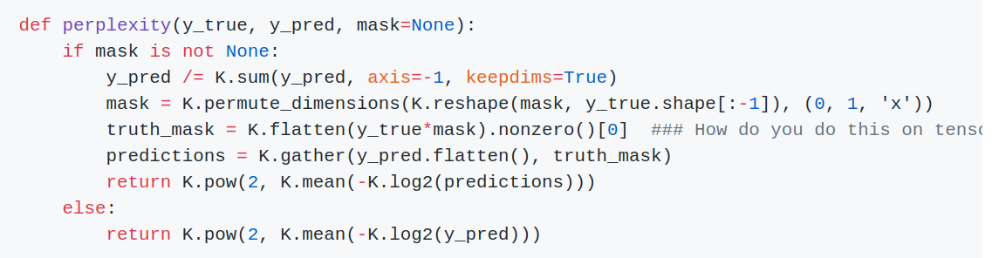
1. 实现《词向量真的有用吗？》中的实验 汇报
实验一：Language Modeling
评测指标用的是perplexity，这个指标是通过
这个指标是按照公式，将预测数据和真实值输入，mask是我们是否要对数据进行筛选，首先取预测值归一化，然后将真实值和预测值处理成单维向量，最后返回的是2的K.mean(-K.log2(predictions)次方，其实这个K.mean(-K.log2(predictions)代表了交叉熵，为预测和实际的差异大小。
参考:http://cs224d.stanford.edu/lecture_notes/LectureNotes4.pdf

Slide 6
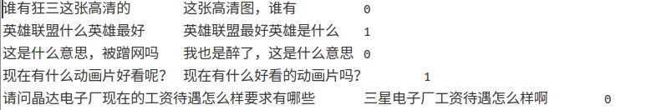
1. 实现《词向量真的有用吗？》中的实验 汇报
实验三：Sentence Matching
上周汇报找到了LCQMC数据集，数据的格式是txt的，每行包括两个句子和一个标签，0代表意思不同，1代表意思相同。
模型：BiMPM，模型主要是200维度的字或词向量，随机初始化，模型主要将两个句子分别从正反两个方向上匹配。每个句子的每一步分别和另一个句子的所有步作比较。最终通过聚合层将匹配结果形成一个向量。
代码采用的是[1] 中的代码，问题主要出现在读取数据集合的时候，总是出现一些读取不了的地方，例如会把句子程标记；还有就是runtime error。目前还没有成功实现文章数据集合的test和vliadation验证。
论文：https://arxiv.org/abs/1702.03814
[1] https://github.com/galsang/BIMPM-pytorch

Slide 7
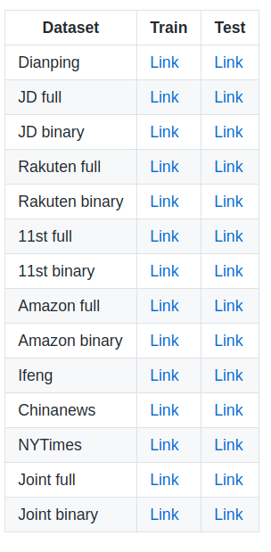

1. 实现《词向量真的有用吗？》中的实验 汇报
实验四：Text Classification
这个实验这两三天内在做，来自于[1]，原来使用的数据是新闻的数据多分类，搭建好环境后，可以运行，在修改时的时候，还是遇到了runtime error，是目标的维数地方出了问题，我改了分类的类别数但是还是runtimeerror，debug的时候赋值也是正确的，还在排查问题中。
数据集：下载下来后还是挺大的，自己在训练词向量的时候，用fasttext还是用了大约一个半小时，但是后来找到的代码中，内置一个搜狗的语言模型，就放弃了用自己的语言模型的方案。
模型：就是一个或两个Bilstm层将字、词向量训练，再最小化交叉熵，最后输出判断的两个类别的可能性大小。
代码：https://github.com/zhangxiangxiao/glyph

Slide 8
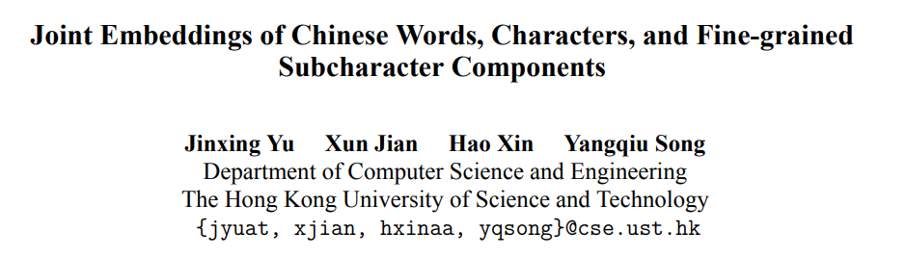
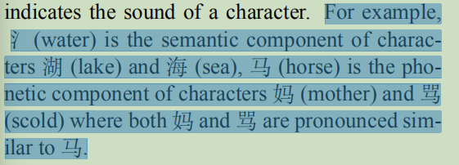
2.1 Joint Embeddings of Chinese Words, Characters, and Fine-grained Subcharacter Components
主要结构
这篇文章指出，和英文字母系统不同，中文的字是由偏旁部首组成，这些成分也含有语义信息。例如“氵”代表的语义信息是“水”；“马”中包含了“妈”“骂”的读音信息。
文章的方法将词、组成的字、还有更小的偏旁部首(fine-grained subcharacter components)联合嵌入。
使用了三个似然方程来评估三种粒度的预测是否成功；并且还收集了13253个偏旁部首来补充现有的偏旁部首库。
最后用近似词和词类比的实验验证模型
具有优势。
论文地址：https://www.aclweb.org/anthology/D17-1027

Slide 9
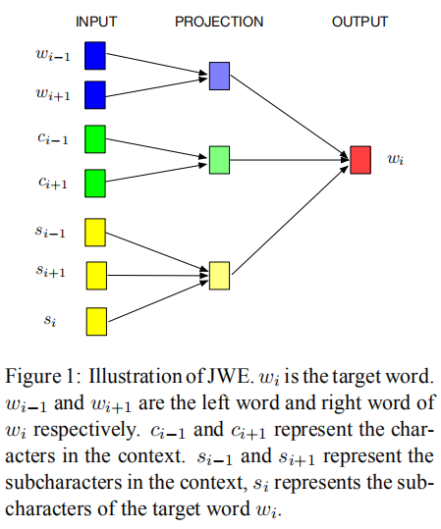




2.1 Joint Embeddings of Chinese Words, Characters, and Fine-grained Subcharacter Components
论文地址：https://www.aclweb.org/anthology/D17-1027
模型如右图：
其中w，c，s分别代表词、字、偏旁部首，通过第i-1和第i+1的三种特征，来预测第i个词。
最后，最大估计似然函数（4），其中
D代表整个corpus。

Slide 10
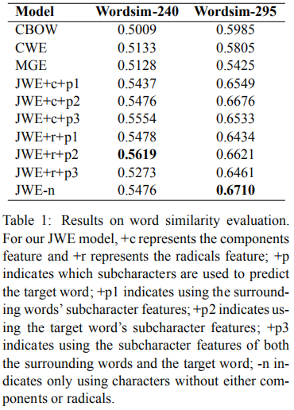
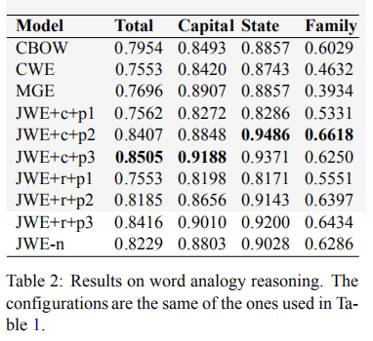
2.1 Joint Embeddings of Chinese Words, Characters, and Fine-grained Subcharacter Components
上表是近似词的实验结果，JWE（Joint word embedding）是本文提出的方法，可以看到增加了HTTPCN中radicals features和目标词的subcharacter features的JWE表现 好于 只用词特征的模型。
下表是词类比的实验结果，同样添加了更多特征信息的模型表现好于 只用词特征的模型。
对《词向量真的有用吗？》文章的贡献
提供了JWE模型来结合词向量和字向量，增加了实验的对比组。
其实，还可以考虑，再增加一组结合subcharacter features的实验，看ppl的值。

Slide 11
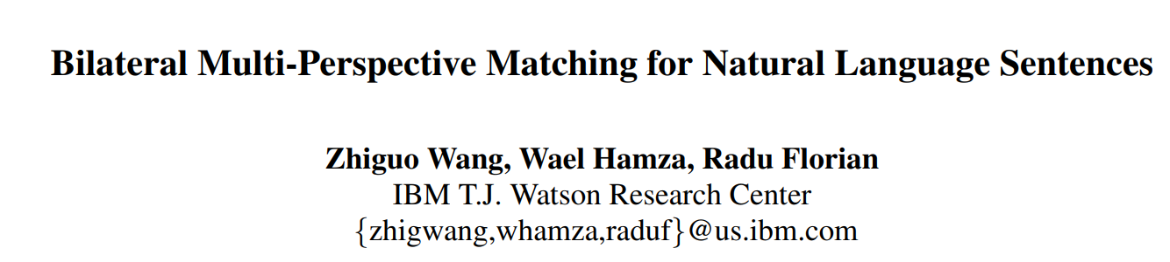
2.1 Bilateral Multi-Perspective Matching for Natural Language Sentences
这篇文章主要是弥补了原来的研究局限在单粒度和单向的缺点，假设给定了两个句子P和Q，用BiLSTM encode，然后分别从两个方向匹配两个句子，在每个匹配的方向上，某句的一个时间步去匹配另一个句子所有的时间步。然后另一个BiLSTM层用来将匹配结果编程固定长度的向量。最后匹配的结果会通过一个全连接层。评估这个模型的方法有三个任务，语义识别，推理，和问答系统。结果表明了在benchmark的数据集合中，模型都达到了最佳的效果。
这篇文章对《词向量真的有用吗？》的贡献主要在于，为其的第三个测试实验句子语义匹配提供了一个优秀的模型来验证词和字向量对于该task的影响。
论文：https://arxiv.org/pdf/1702.03814.pdf
参考阅读：Learning Natural Language Inference with LSTM https://arxiv.org/pdf/1512.08849.pdf 这篇文章介绍了用lstm进行推理task。 并给出了代码https://github.com/donghyeonk/match-lstm

Slide 12
2.2 Bilateral Multi-Perspective Matching for Natural Language Sentences
这篇文章主要是弥补了原来的研究局限在单粒度和单向的缺点，假设给定了两个句子P和Q，用BiLSTM encode，然后分别从两个方向匹配两个句子，在每个匹配的方向上，某句的一个时间步去匹配另一个句子所有的时间步。然后另一个BiLSTM层用来将匹配结果编程固定长度的向量。最后匹配的结果会通过一个全连接层。评估这个模型的方法有三个任务，语义识别，推理，和问答系统。结果表明了在benchmark的数据集合中，模型都达到了最佳的效果。
这篇文章对《词向量真的有用吗？》的贡献主要在于，为其的第三个测试实验句子语义匹配提供了一个优秀的模型来验证词和字向量对于该task的影响。
论文：https://arxiv.org/pdf/1702.03814.pdf
https://zhiguowang.github.io/ .
参考阅读：Learning Natural Language Inference with LSTM https://arxiv.org/pdf/1512.08849.pdf 这篇文章介绍了用lstm进行推理task。 并给出了代码https://github.com/donghyeonk/match-lstm

Slide 13
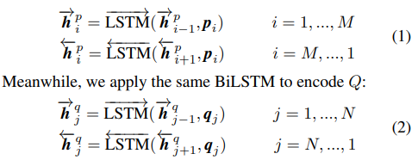
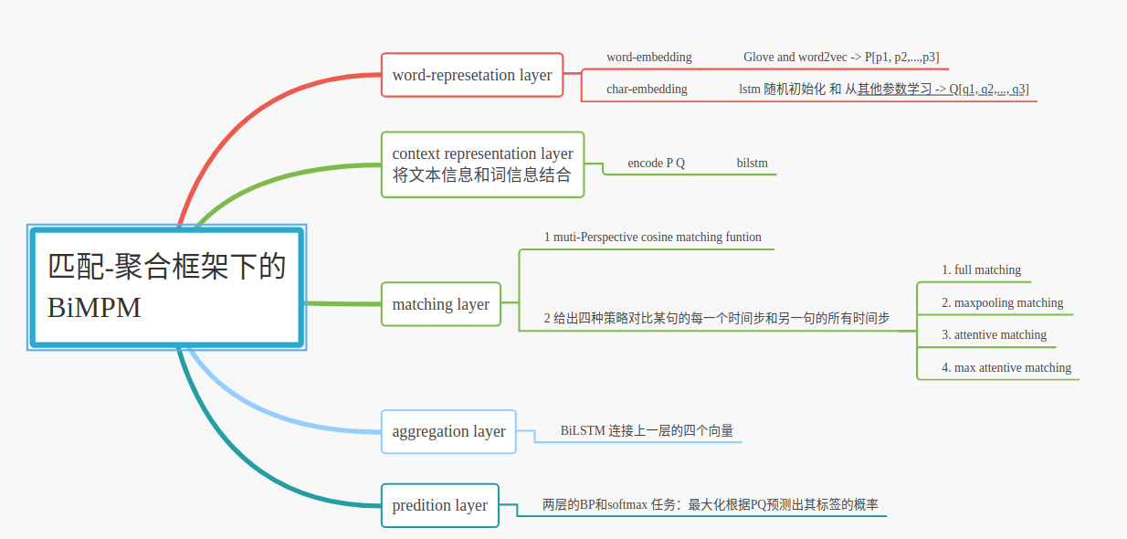
2.2 Bilateral Multi-Perspective Matching for Natural Language Sentences
模型中文本表示层的公式如下，其中h代表p或者q的第i个时间步，和q或p的i+1和i-1的向量输入BiLSTM中，输出p或q的i-1 -> i 方向 或者 i+1 -> i方向上的特征。

Slide 14
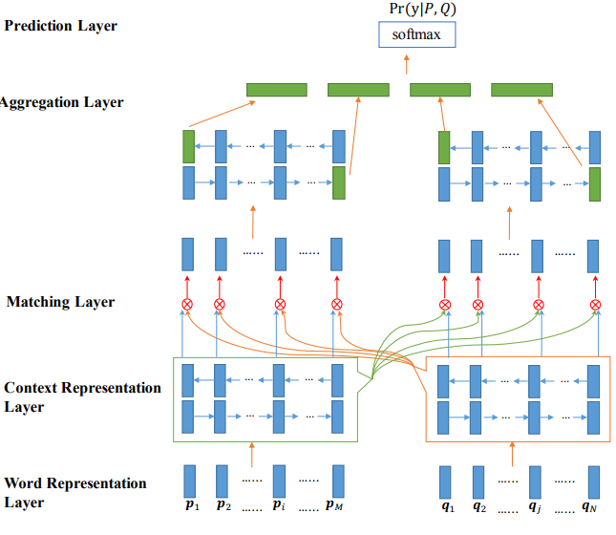
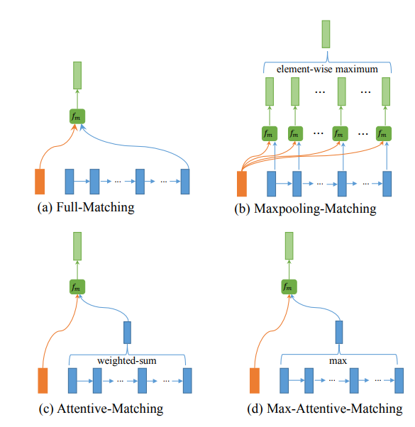
2.2 Bilateral Multi-Perspective Matching for Natural Language Sentences
模型图中内积符号代表了多目标的策略，分别为右边的四种。橙色代表一句话的某个时间步，蓝色代表了某句话的all 时间步。
通过这四种策略，都可以实现1对多的特征匹配。

Slide 15
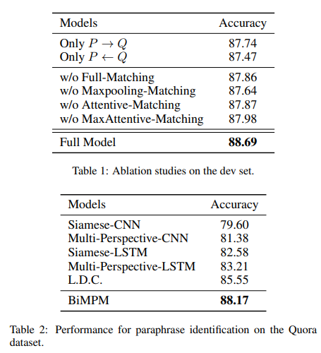
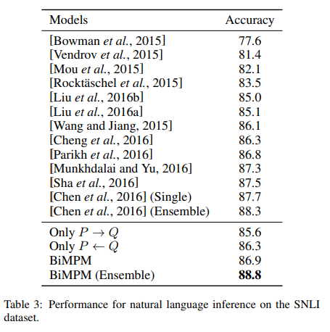
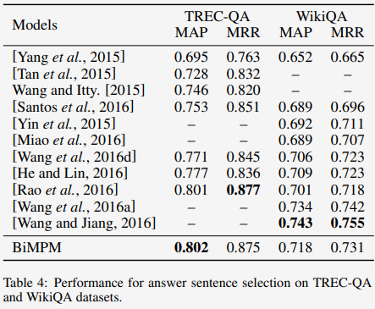
2.2 Bilateral Multi-Perspective Matching for Natural Language Sentences
表1 是四种策略对模型的影响，w/o 代表撤去某个策略对于模型的影响。
表2 是测试语义分类的结果，Multi-p-LSTM/CNN是把LSTM或RNN的cos相似度计算替换成了多目标匹配的cos函数。
表3 是对比了语意推测，ensemble的BIMPM是将四个BIMPM模型聚合到一起。
表4 是进行了问答的测试，模型与以往的模型持平。

Slide 16
3. Data Mining阅读
这个周阅读只看完了3.8SVM的部分，看了一节。因为用到了很多标记的只是，复习了一下2.9的序列标注的内容。
本来想修改那个比赛的CRF模板，然后学习了HMM，就是隐形链代表了标注，实际链代表了句子分的词，然后最大化，词a下一个是词b同时词a的标注也是指向b的概率。但是没有成功，f1反而降低了。

Slide 17
感谢漆老师的查看！

